Slide 1






PHÒNG GIÁO DỤC VÀ ĐÀO TẠO HUYỆN THANH TRÌ
TRƯỜNG TRUNG HỌC CƠ SỞ TẢ THANH OAI
CHÀO MỪNG
CÁC THẦY CÔ VỀ DỰ HỘI THI GIÁO VIÊN GIỎI CẤP HUYỆN
Môn: Ngữ Văn
Giáo viên: Trịnh Thị Hiền Lương
Năm học 2022- 2023

Slide 2

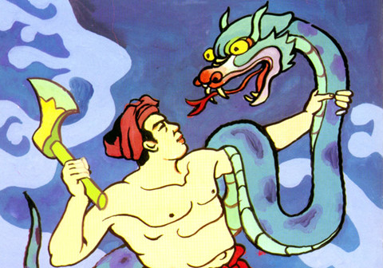
SÂN KHẤU HÓA
Đoạn trích: “Thạch Sanh xuống hang cứu công chúa”

Slide 3

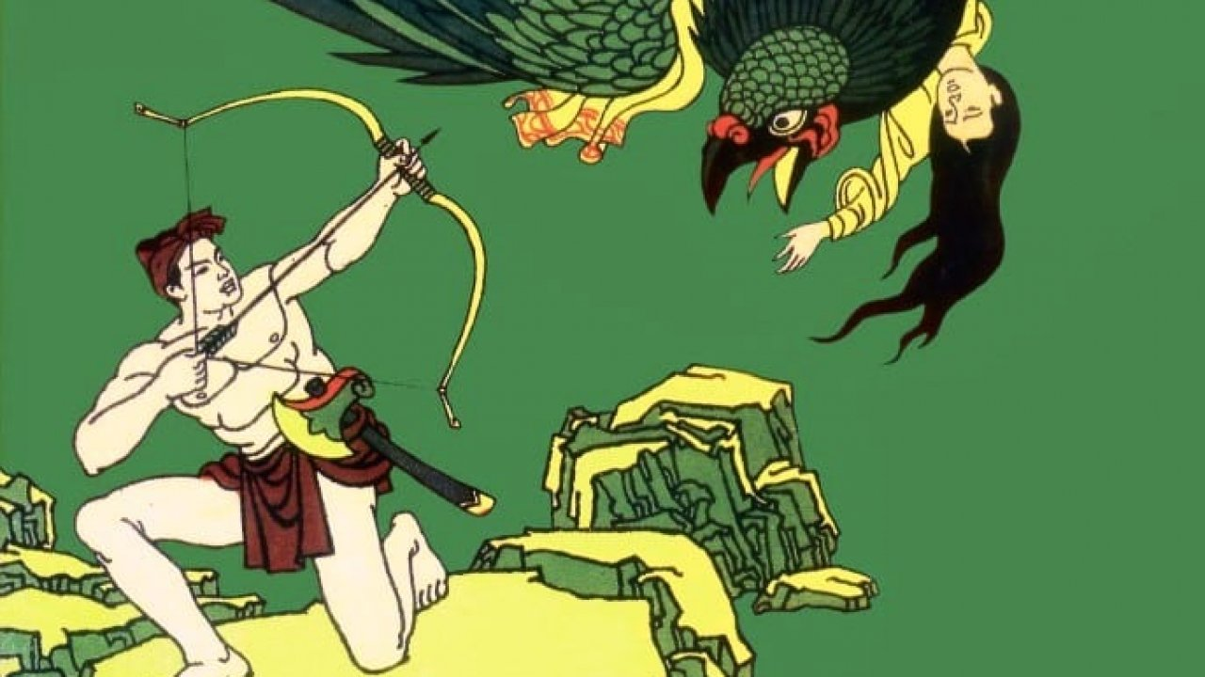

Tiết 87: Thạch Sanh (tiếp)
Sống xanh-khỏe lành

Slide 4
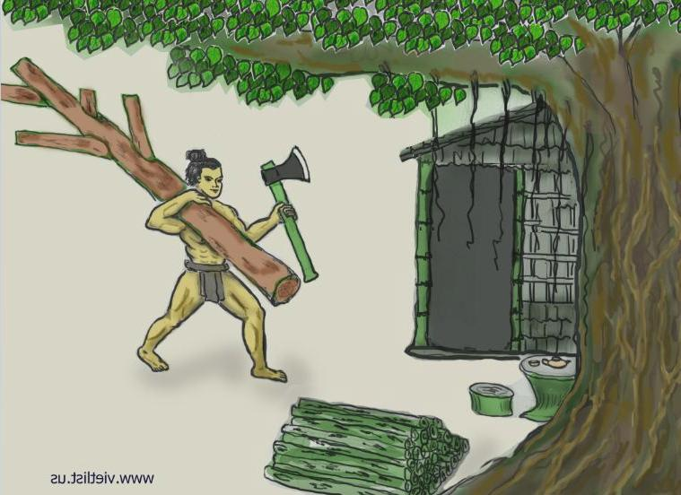
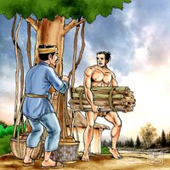
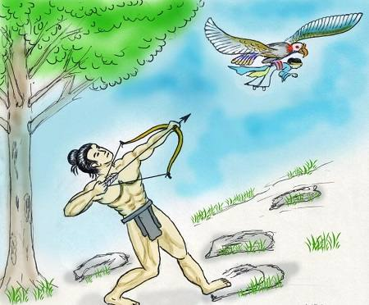
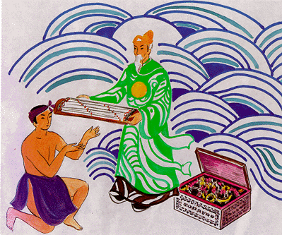
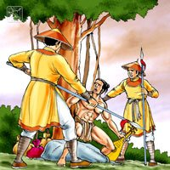
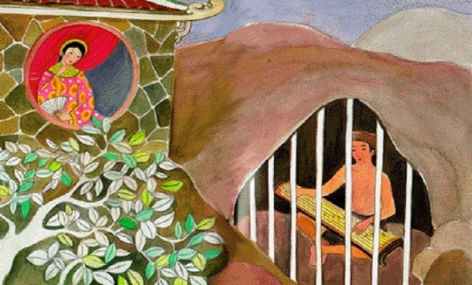
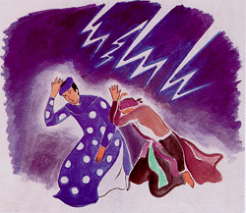
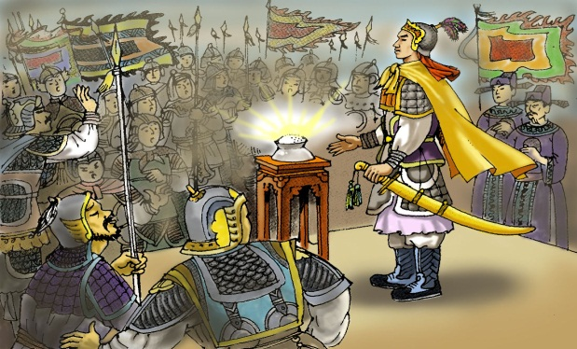
1
2
3
4
5
6
7
8
9
Hãy chỉ ra những chi tiết trong các sự việc trên và nêu cảm nhận về một chi tiết mà em yêu thích?

Slide 5
1
2
3
4
5
6
7
8
9
02:00
01:59
01:58
01:57
01:56
01:55
01:54
01:53
01:52
01:51
01:50
01:49
01:48
01:47
01:46
01:45
01:44
01:43
01:42
01:41
01:40
01:39
01:38
01:37
01:36
01:35
01:34
01:33
01:32
01:31
01:30
01:29
01:28
01:27
01:26
01:25
01:24
01:23
01:22
01:21
01:20
01:19
01:18
01:17
01:16
01:15
01:14
01:13
01:12
01:11
01:10
01:09
01:08
01:07
01:06
01:05
01:04
01:03
01:02
01:01
01:00
00:59
00:58
00:57
00:56
00:55
00:54
00:53
00:52
00:51
00:50
00:49
00:48
00:47
00:46
00:45
00:44
00:43
00:42
00:41
00:40
00:39
00:38
00:37
00:36
00:35
00:34
00:33
00:32
00:31
00:30
00:29
00:28
00:27
00:26
00:25
00:24
00:23
00:22
00:21
00:20
00:19
00:18
00:17
00:16
00:15
00:14
00:13
00:12
00:11
00:10
00:09
00:08
00:07
00:06
00:05
00:04
00:03
00:02
00:01
00:00
TG

Slide 6
1
2
3
4
5
6
7
8
9

Slide 7
1
2
3
4
5
6
7
8
9

Slide 8
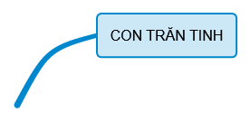

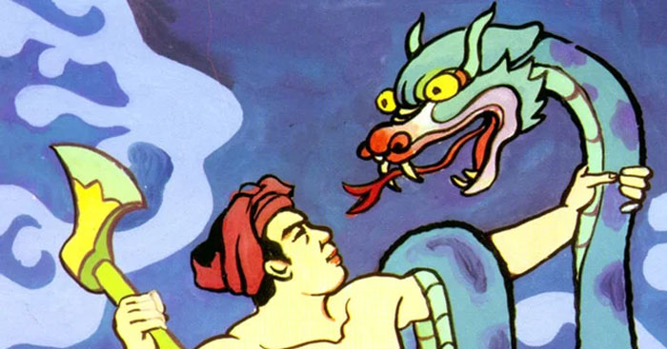
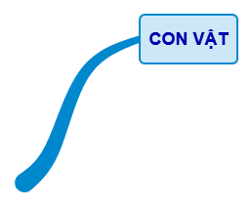



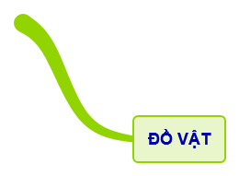
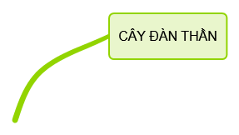

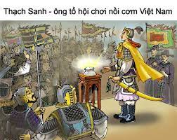
Sức sống dai dẳng của cái xấu và cái ác
Tư tưởng của nhân dân: Những người hiền lành lương thiện sẽ luôn nhận được sự giúp đỡ

Slide 9
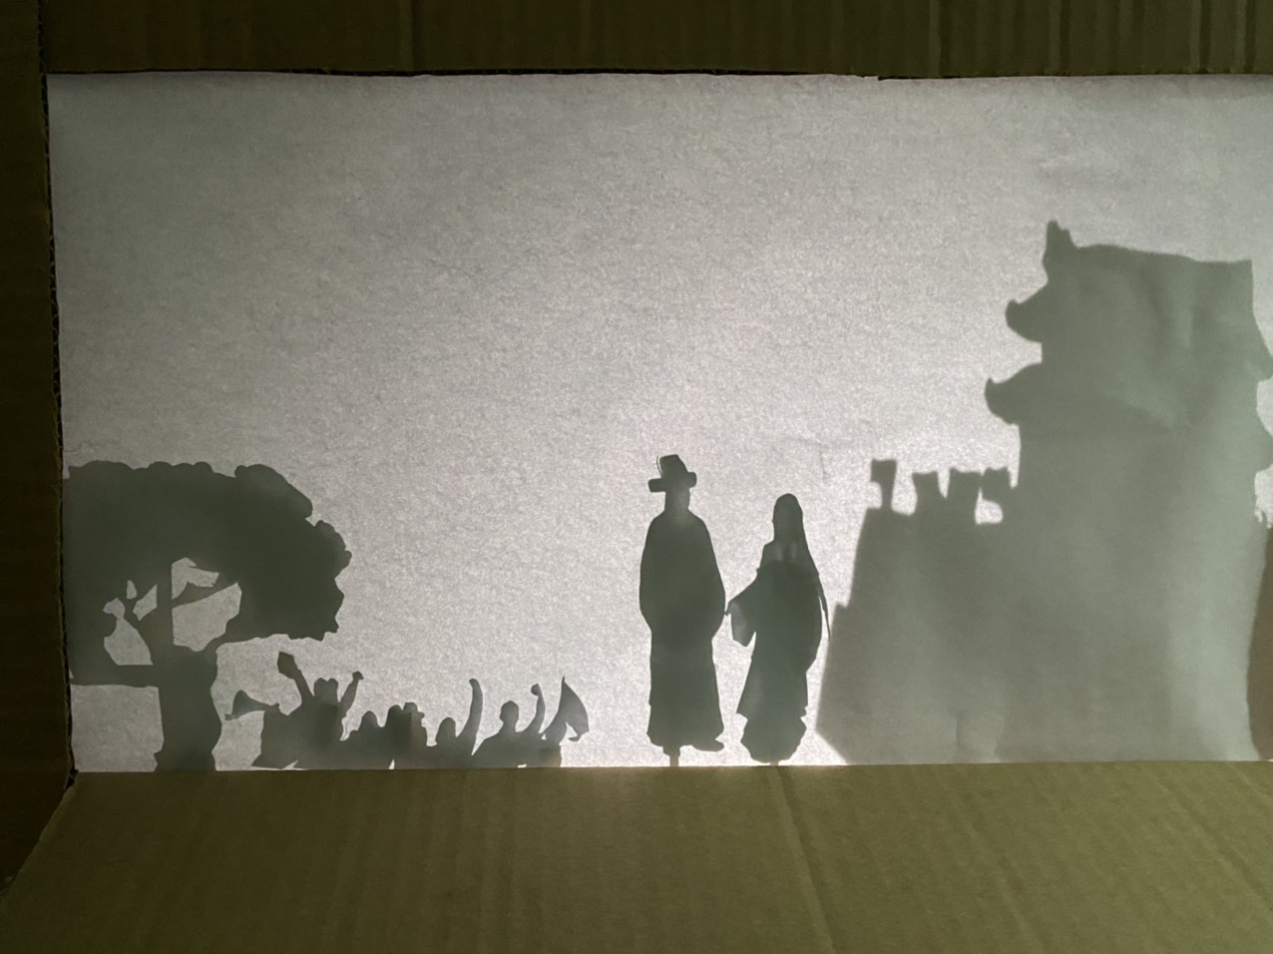
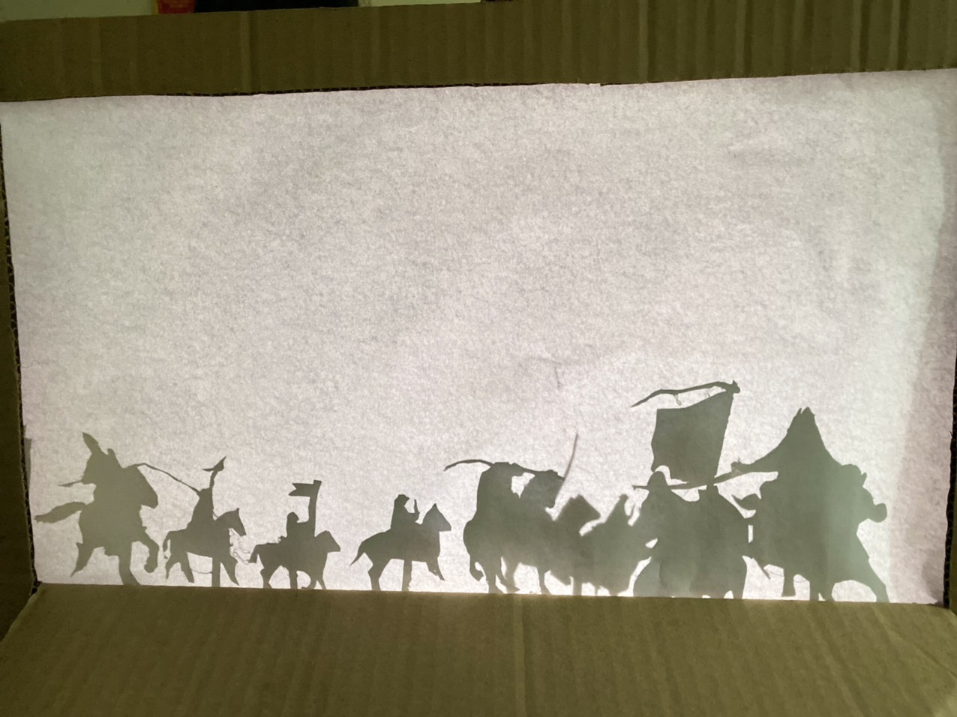
SÂN KHẤU HÓA
RỐI BÓNG

Slide 10
SÂN KHẤU HÓA
RỐI BÓNG

Slide 11

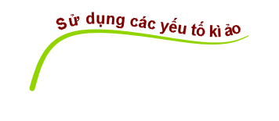




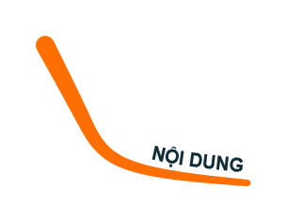



Slide 12

VƯỜN CỔ TÍCH

Slide 13
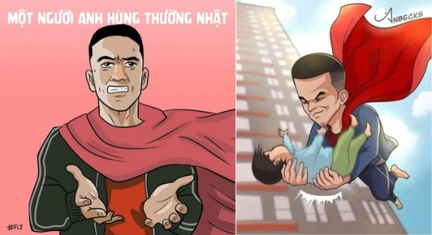

Slide 14
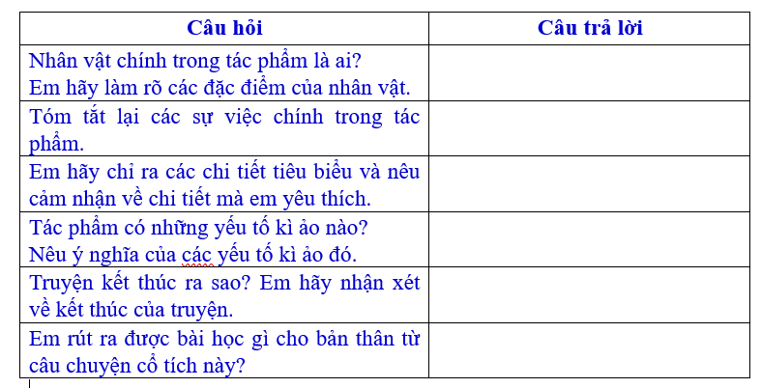

Hướng dẫn về nhà
Ghi nhớ các bước tìm hiểu tác phẩm truyện cổ tích.
Áp dụng các bước trên để soạn bài “Cây khế”.

Slide 15


Tiếng đàn Thạch Sanh
Nhạc sĩ: Nguyễn Văn Chung

Slide 16


Slide 20

Xin chân thành cảm ơn quý thầy cô và các em
đã tham gia tiết học.

